Slide 1
Фразеологізми
Формуємо живу мову

Slide 2

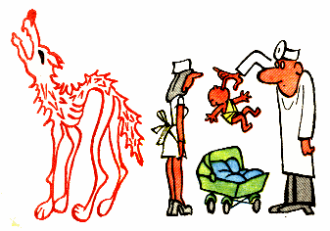
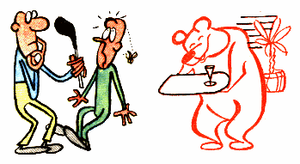
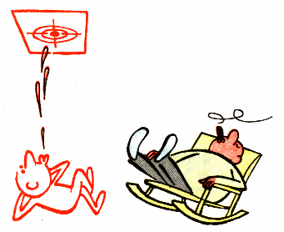
ФРАЗЕОЛОГІЗМИ
СТІЙКІ СПОЛУЧЕННЯ СЛІВ, ЯКІ ЗА ЗНАЧЕННЯМ ДОРІВНЮЮТЬ ОДНОМУ СЛОВУ (СЛОВОСПОЛУЧЕННЮ)
ВЕДМЕЖА
ПОСЛУГА
БИТИ БАЙДИКИ
ГОЛОДНИЙ
ЯК ВОВК

Slide 3
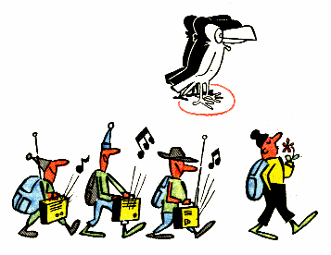
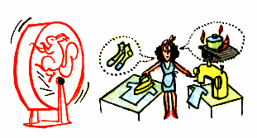
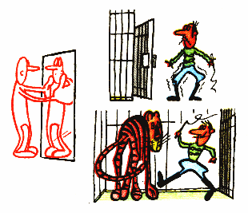
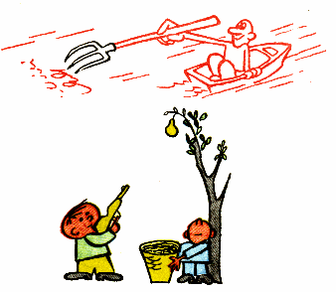
як білка в колесі
біла ворона
взяти себе в руки
вилами по воді писано

Slide 4
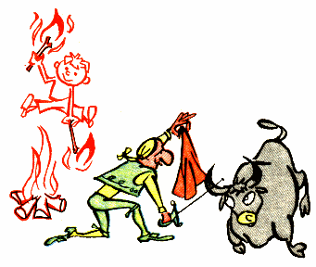
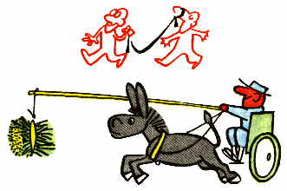
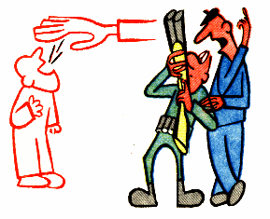
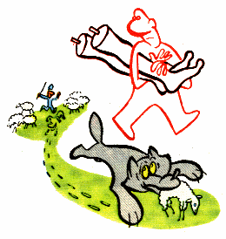
Водити за носа
ГРАтися з вогнем
Говорити під руку
Унести ноги

Slide 5
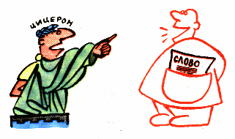
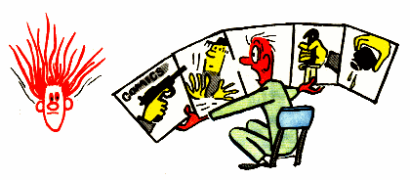
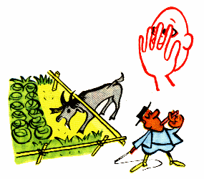
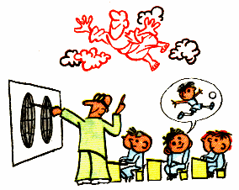
Не лізти за словом у кишеню
Волосся стає дибом
Літати У Небі
Дивитися крізь пальці

Slide 6
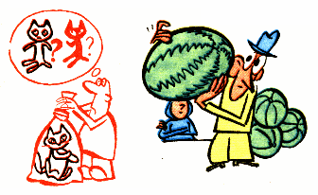
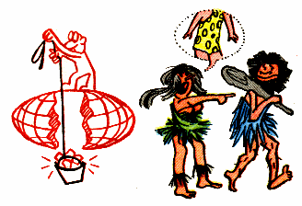
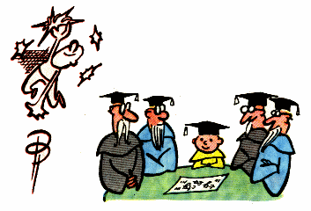
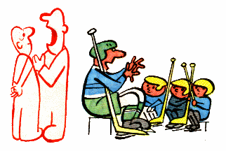
Купувати кота в мішку
Дістати з-під землі
Знімати зірки з неба
Заглядати до рота

Slide 7

ДЖЕРЕЛА ФРАЗЕОЛОГІЇ
Усна народна творчість
Біблія
Давньогрецька
міфологія
Прислів’я і приказки
Крилаті вислови

Slide 8
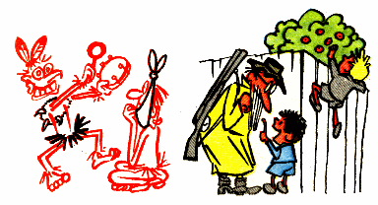
УСНА НАРОДНА ТВОРЧІСТЬ
дати гарбуза
язиката Хвеська
піймати облизня
замовляти зуби
виносити сміття з хати

Slide 9
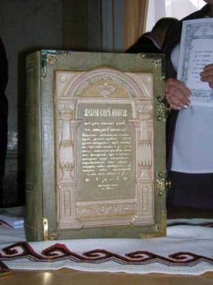
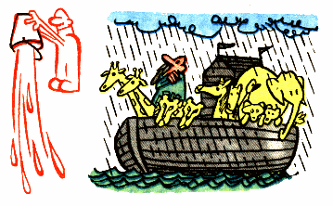
БІБЛІЯ
Адам і Єва
Блудний син
Випити гірку чашу
Дерево пізнання
Змій – спокусник
До сьомого коліна
Умивати руки
Ноїв ковчег

Slide 10
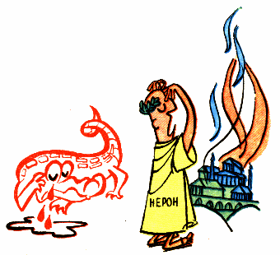
АНТИЧНА МІФОЛОГІЯ
альфа і омега
берегти, як зіницю ока
вавілонське
стовпотворіння
троянський кінь
сфінксова загадка
нитка Аріадни
крокодилові сльози

Slide 11
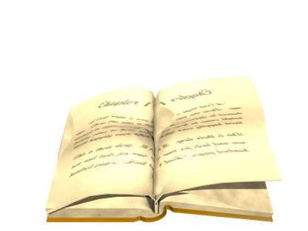
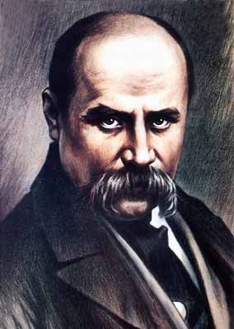
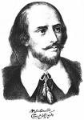
“Учітесь, читайте, і чужому научайтесь, й свого не цурайтесь”
“Караюсь, мучуся, але не каюсь” /Т.Шевченко/
Бути чи не бути? / в. Шекспір/
Друзі пізнаються в біді.
Хто шукає, той знайде.
Один з всіх - усі за одного.
Хутко казка мовиться, та нешвидко діло робиться.
Краще вмерти стоячи, ніж жити на колінах.
ПРИСЛІВ’Я І ПРИКАЗКИ
Хліб - усьому голова.
Краще добре робити, ніж гарно говорити.
Не одежа красить а добрі діла.
Очам страшно, а руки роблять.
Брехнею світ пройдеш, а назад не вернешся.
КРИЛАТІ ВИСЛОВИ
АФОРИЗМИ

